Slide 1


2025-04-15
2025 m. Tauragės regione planuojamos įgyvendinti aktyvios darbo rinkos politikos priemonės
Jurgita Petraitienė
Klaipėdos klientų aptarnavimo departamento direktorė
​

Slide 2
Darbo rinkos situacija
Tauragės apskrityje

Slide 3

Registruotas nedarbas
Tauragės apskrityje

Slide 4
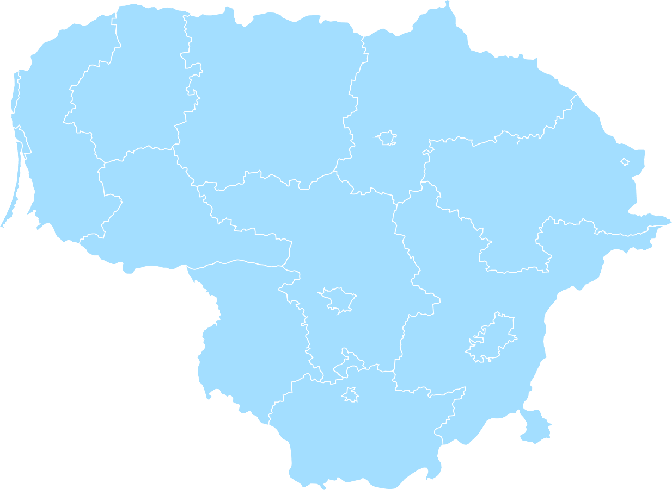
Nedarbas
2025 m. balandžio 1 d.
Šalyje
Registruotas nedarbas – 9 %
Darbo neturinčių – 168 268
Šiauliai
Telšiai
8,4 %
14 822
Panevėžys
9 %
7 930
9,9 %
13 180
Klaipėda
Utena
8,2 %
17 913
9,6 %
7 750
Tauragė
9,2 %
5 396
Kaunas
9,3 %
35 455
Marijampolė
Vilnius
9,1 %
7 880
8,8 %
50 225
Alytus
9 %
8 058

Slide 5
Nedarbas (proc.) šalies savivaldybėse
2025 m. balandžio 1 d.
Šalyje – 9 proc.
Neringos sav. – 3,6 proc.
Ignalinos r. sav. – 12,9 proc.

Slide 6
Neturinčių darbo asmenų portretas savivaldybėse
Savivaldybė | Registruota bedarbių |  |  | 16-29 m. jaunimas |  | 50 m. ir vyresni |  | Ilgalaikių |  | Gyvenantys kaimo vietovėse |  | Turintys negalią
 | iš viso | moterų |  | skaičius | dalis (proc.) | skaičius | dalis (proc.) | skaičius | dalis (proc.) | skaičius | dalis (proc.) | skaičius | dalis (proc.)
 |  | skaičius | dalis (proc.)
Tauragės apskr. | 5262 | 2503 | 47,6 | 976 | 18,5 | 2265 | 43 | 1036 | 19,7 | 2765 | 52,5 | 324 | 6,2
Jurbarko r. | 1509 | 747 | 49,5 | 295 | 19,6 | 622 | 51,2 | 240 | 15,9 | 757 | 50,2 | 72 | 4,8
Pagėgių | 401 | 162 | 40,4 | 61 | 15,2 | 170 | 42,4 | 90 | 12,2 | 295 | 73,6 | 20 | 5
Šilalės r. | 1093 | 496 | 45,4 | 209 | 19,1 | 481 | 44,1 | 249 | 22,8 | 884 | 80,9 | 63 | 5,8
Tauragės r. | 2259 | 1098 | 48,6 | 411 | 18,2 | 992 | 41,3 | 457 | 20,2 | 829 | 36,7 | 169 | 7,5

Slide 7
Darbo rinkai besirengiantys asmenys

Slide 8
Registruota paklausa ir pasiūla Tauragės apskrityje
50 proc. registruotų laisvų darbo vietų – nekvalifikuotiems darbininkams.
Nekvalifikuotų darbininkų pasiūla – didesnė už paklausą 18,5 proc.
2024 m. paklausiausi specialistų, kvalifikuotų darbininkų ir paslaugų sektoriaus darbuotojų grupėse:
pardavėjai;
virėjai;
barmenai;
pardavimo vadybininkai;
degalinės operatoriai;
apsaugos darbuotojai;
parduotuvės kasininkai;
apskaitos specialistai (buhalteriai);
mokytojo padėjėjai;
socialiniai darbuotojai;
statybos inžinieriai;
logistikos specialistai (vadybininkai).

Slide 9
Darbo rinkos pasiūla/paklausa 2024 m.
Populiariausios profesijos

Slide 10

Dėl kokių priežasčių trūksta darbuotojų?
Tauragės apskritis
Nepakankama darbo ieškančių asmenų motyvacija
Dideli darbo ieškančiųjų lūkesčiai dėl darbo užmokesčio
Nepakankama darbo ieškančių asmenų kvalifikacija
Kandidatų stoka (nebuvo nė vieno kandidato)

Slide 11

Laukiami didžiausi žmonių išteklių vadybos iššūkiai
Tauragės apskritis
Kvalifikuotos darbo jėgos trūkumas
Konkurencingo darbo užmokesčio pasiūlymas
Jaunų specialistų pritraukimas
Nekvalifikuotos darbo jėgos trūkumas

Slide 12
Kokių profesijų specialistų poreikis labiausiai didės 2025 m.?
Tauragės apskritis
Gamybos darbų meistrai ir brigadininkai
Inžinerijos specialistai: statybos inžinieriai
Socialiniai darbuotojai
Sveikatos specialistai: slaugos specialistai
Sveikatos specialistai: bendrosios praktikos gydytojai
Administravimo specialistai
Apskaitos ir buhalterijos tarnautojai
Sveikatos specialistai: gydytojai specialistai
Pardavimo atstovai
Reklamos ir rinkodaros specialistai
Personalo specialistai
Sandėliavimo tarnybos tarnautojai
Inžinerijos specialistai: elektronikos inžinieriai

Slide 13
Aktyvios darbo rinkos politikos priemonių programos
Tauragės regione

Slide 14
Įgyvendinimas 2024 m.
Tauragės apskrities ADRPP lėšos 2024 m., Eur.
Parama mokymuisi | 2 556 646
Remiamasis įdarbinimas | 2 168 845
Parama judumui | 104 736
Parama darbo vietoms steigti | 215 702
Viso: | 5 045 929

Slide 15
Populiariausios profesinio mokymosi programos 2024 m.
Tauragės apskritis
Individualios priežiūros darbuotojo modulinė profesinio mokymo programa
Apskaitininko modulinė profesinio mokymo programa
Pardavėjo–kasininko modulinė profesinio mokymo programa
Motorinių transporto priemonių kroviniams vežti vairuotojų mokymo programa pradinei profesinei kvalifikacijai įgyti skubos tvarka
Slaugytojo padėjėjo modulinė profesinio mokymo programa
Ikimokyklinio ugdymo pedagogo padėjėjo modulinė profesinio mokymo programa
Kirpėjo modulinė profesinio mokymo programa
Motorinių transporto priemonių kroviniams vežti vairuotojo modulinė profesinio mokymo programa
Transporto priemonių remontininko modulinė profesinio mokymo programa
Virėjo modulinė profesinio mokymo programa
Elektriko modulinė profesinio mokymo programa
Plytelių klojėjo modulinė profesinio mokymo programa

Slide 16
Kokių profesijų kvalifikuotų darbininkų poreikis labiausiai didės 2025 m.?
Tauragės apskritis
Sunkiasvorių sunkvežimių ir krovinių transporto priemonių vairuotojai
Virėjai
Medienos meistrai
Baldžiai
Plataus profilio statybininkai
Elektromechanikai ir elektromonteriai
Žemės darbų ir pan. mašinų operatoriai (ekskavatorininkai, plentvolio operatoriai ir kt.)
Elektrikai
Padavėjai
Variklinių transporto priemonių mechanikai ir taisytojai
Betonuotojai, betono apdailininkai
Mūrininkai
Vandentiekininkai ir vamzdynų montuotojai

Slide 17
Parama mokymuisi 2025 m.
Planuojamų dalyvių skaičius – 365 (apie 6,9 proc. šiuo metu registruotų bedarbių).
Planuojamos lėšos – 2,3 mln. Eur.

Slide 18
Remiamasis įdarbinimas 2025 m.
Planuojamų dalyvių skaičius – 140 (apie 2,7 proc. šiuo metu registruotų bedarbių)
Planuojamos lėšos – 1,2 mln. Eur.

Slide 19
Parama judumui 2025 m.
Planuojamų dalyvių skaičius – 272 (apie 5,2 proc. šiuo metu registruotų bedarbių)
Planuojamos lėšos – 92 100 tūkst. Eur.

Slide 20
Parama verslui kurti 2025 m.
Planuojamos lėšos – 221 600 tūkst. Eur.

Slide 21
Prognozė
Ilgėjant darbo paieškos trukmei, gali išlikti ar net augti ilgalaikių bedarbių skaičius, ypač tarp žemesnės kvalifikacijos asmenų.
Kaip ir ankstesniais metais tęsis konkurencija dėl kai kurių profesijų darbuotojų stygiaus rinkoje – ypač informacinių technologijų, sveikatos priežiūros, statybų ir transporto srityse.
Aktyvės asmenų su negalia įtrauktis. Viešajame sektoriuje toliau taikomi kvotų reikalavimai, o privačiam sektoriui išlieka galimybė pasinaudoti parama darbo vietų pritaikymui ir subsidijomis.
Iššūkiais darbo rinkoje liks:
– demografinė kaita ir senstančios populiacijos pasekmės;
– technologijų raida ir automatizacijos įtaka profesijų transformacijai;
– tvarumo principų plėtra ir žaliosios ekonomikos skatinama transformacija;
– kvalifikacijos kėlimas ir aktyvus persikvalifikavimas dėl naujų įgūdžių poreikio.
Nedarbo mažėjimo galima tikėtis II–III ketv. periodu, kuomet darbuotojų poreikis tradiciškai auga dėl sezoninių darbo paklausos svyravimų, ypač paslaugų, turizmo ir žemės ūkio sektoriuose.

Slide 22
Pasikalbėkime!

